Slide 1
Сетевые архитектуры и протоколы систем «умного города»
Подготовил: Калашников А.С.
Группа: ИУК4-52Б

Slide 2
Введение
Целью данной научно-исследовательской работы является изучение протоколов систем «Умного города», классификация и использование.
Для достижения цели научно исследовательской работы были поставлены следующие задачи:
Ознакомиться с приложениями «умного города»
Рассмотреть сетевые архитектуры, коммуникационные требования и протоколы для «умного города»
Проиллюстрировать выбранные системы умного города
Сделать выводы на основании изученных материалов.

Slide 3
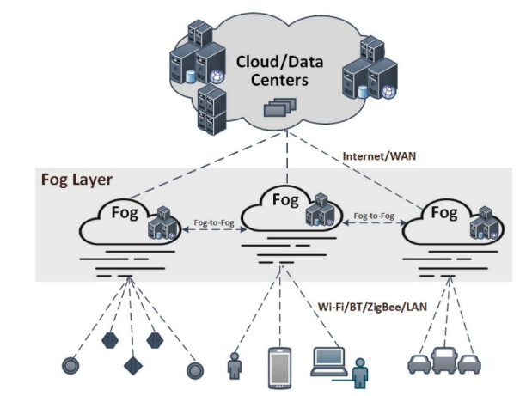
Работа приложений умного города

Slide 4
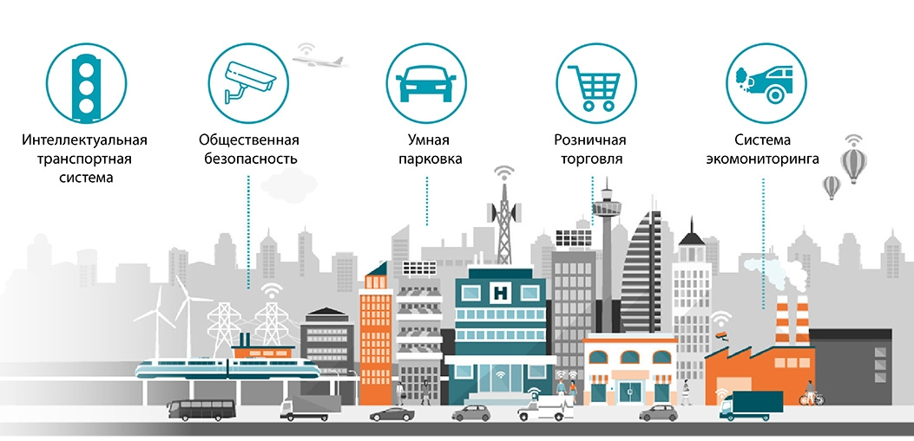
Приложения «умного города»

Slide 5
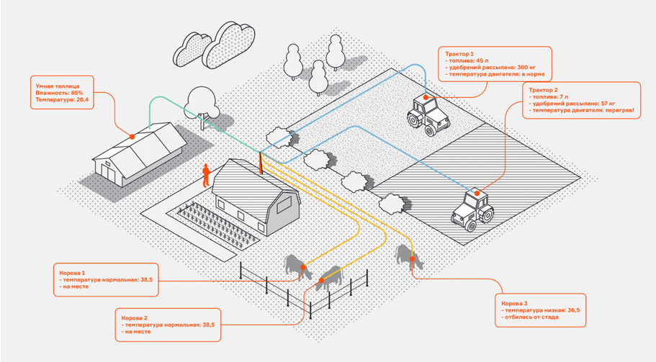
Приложение «Работа на ферме»

Slide 6
Таблица сетевых характеристик и требования приложений "умного города"
Приложения «Умный город» | Соответствующая сеть | Ширина полосы | Допуск задержки | Энергопотребление | Мобильность | Безопасность
Умные здания | IEEE 802.15.4, IEEE 802.15.1 | L, M, H | L | L, M | M | H
Интеллектуальная сеть | IEEE 802.16, сотовая связь | L, M | L, H | M, H | L | H
Интеллектуальные сети водоснабжения | Стандарты IEEE 802.15.4, IEEE 802.11, IEEE 802.16 | L, M | L, H | L | L | H
Мониторинг и управление газо- и нефтепроводами | IEEE 802.16, сотовая связь | L, M, H | L, H | L | L | H
Интеллектуальный транспорт | IEEE 802.16, IEEE 802.11, IEEE 802.15.4, сотовая связь | L, M | L, H | L, M | H | H
Производственный контроль и мониторинг | Стандарты IEEE 802.15.4, IEEE 802.15.1, IEEE 802.11 | L, M | L, H | L, M | M | M
Беспилотный летательный аппарат | IEEE 802.11, IEEE 802.16, спутниковый | L, M, H | L, H | L | H | M, H

Slide 7
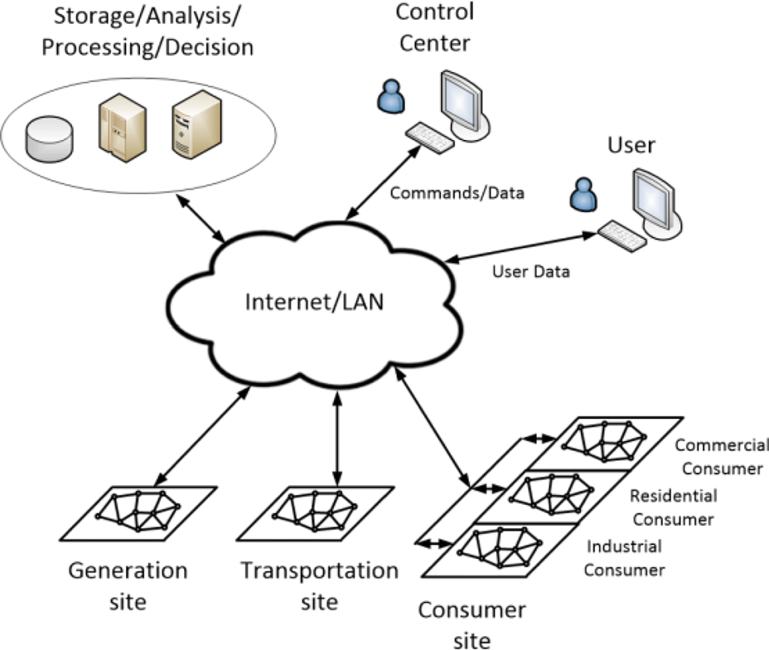
Архитектура системы Smart grid

